Slide 1
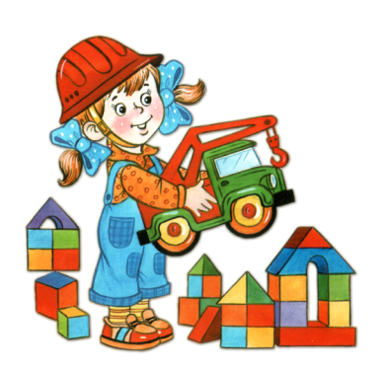
ГБОУ СОШ № 305/3
Педсовет.
Тема:
«Формы организации обучения конструированию».
Подготовила воспитатель Макарова Л.А.

Slide 2
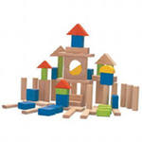
В работе с детьми самыми распространенными формами организации конструирования являются:
- конструирование по образцу и его преобразование по условию;
- конструирование по условию;
- конструирование по схеме;
- конструирование по теме;
- конструирование по замыслу;

Slide 3
КОНСТРУИРОВАНИЕ ПО ОБРАЗЦУ И ЕГО ПРЕОБРАЗОВАНИЕ ПО УСЛОВИЮ.
Конструирование по образцу заключается в том, что детям предлагают образцы построек, выполненных из деталей строительного материала и конструкторов, поделок из бумаги, природного материала и т.п. и, как правило, показывают способы их воспроизведения. В основе данной формы обучения лежит подражательная деятельность.
Такое конструирование не связано с развитием творчества.
Однако использование образцов – очень важный и необходимый этап обучения, в ходе которого дети учатся обобщенному анализу образцов, основанному на принципе: целое - части – целое.

Slide 4
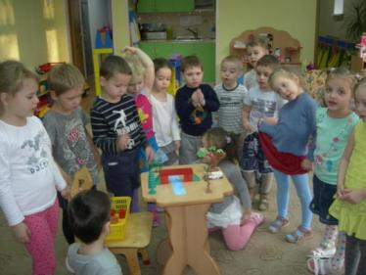
Образец воспитателя.
Строим мост!

Slide 5
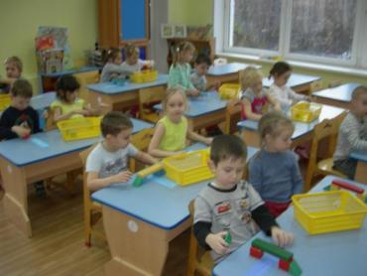
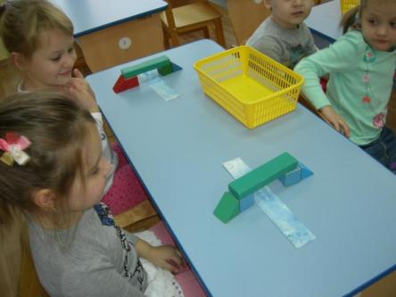
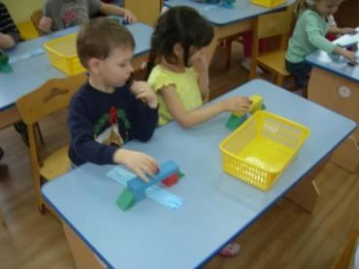

Slide 6
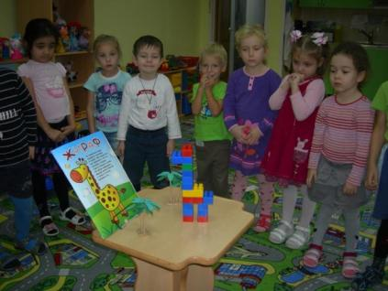
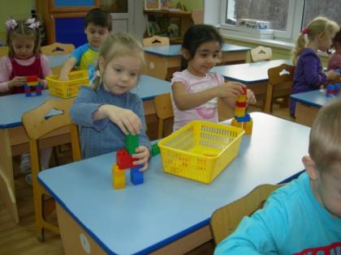
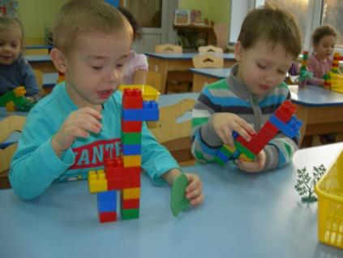
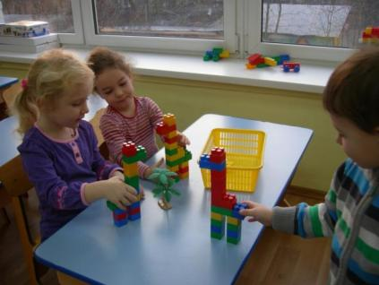
«Жираф»

Slide 7
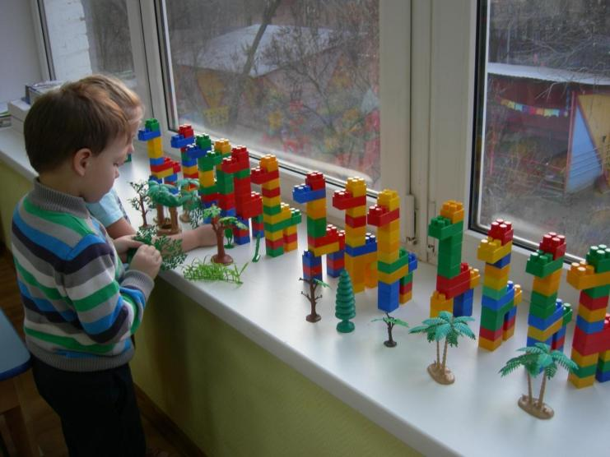

Slide 8

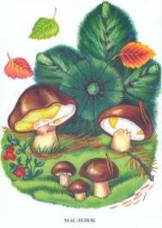
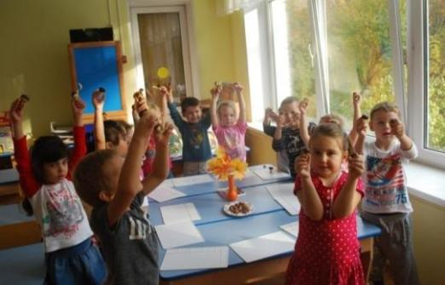
Конструирование из природного материала с использованием наглядных картинок и образца воспитателя.

Slide 9
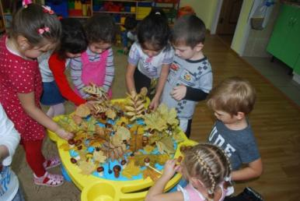
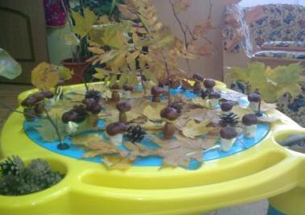
Композиция
«Лесная полянка с
грибами».

Slide 10
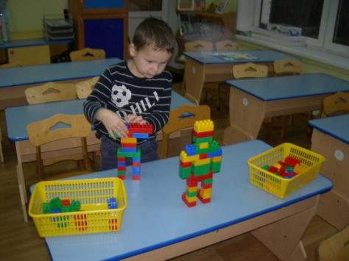
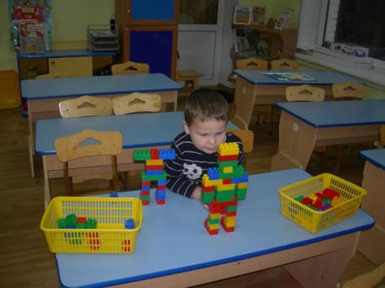

Slide 11
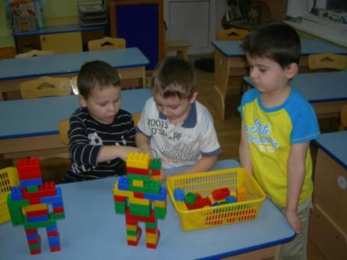
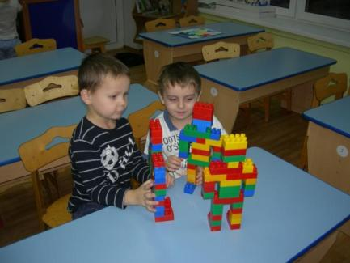

Slide 12
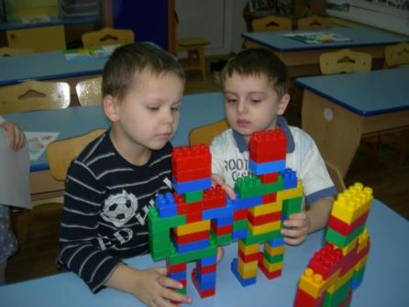
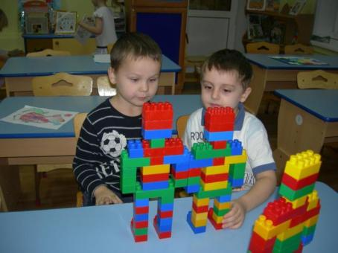
Преобразование постройки в высоту по условию.

Slide 13
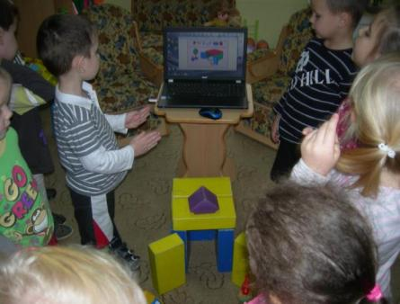
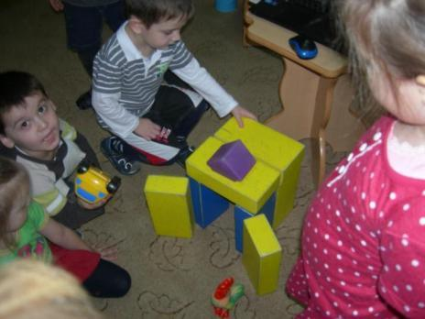
Конструирование по образцу и его преобразование по условиям.Дети создают каждую последующую постройку путем преобразования предыдущей.
«Сарайчики и гаражи»
Дети рассматривают образец постройки - узкий сарай (гараж). В дальнейшем перед ними ставится условие: построить такой же гараж и сарай, но, чтобы в нем могли поместиться несколько больших машин или много домашних птиц.

Slide 14
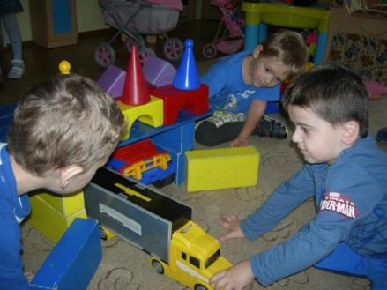
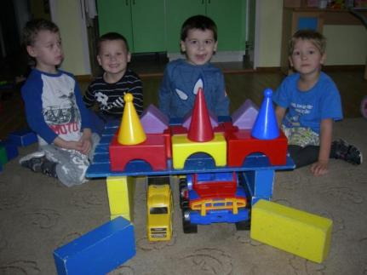
«Гараж для больших машин».
Дети выполняют преобразование образца по условию в высоту и ширину, украшают постройку.

Slide 15
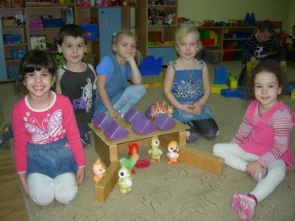
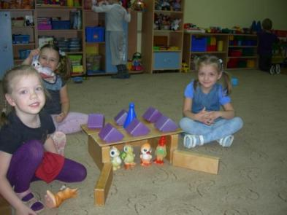
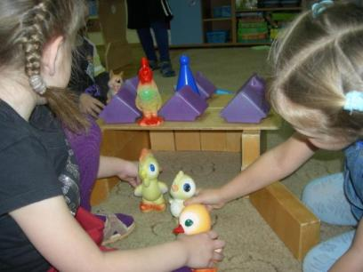
«Сарай для домашних птиц»

Slide 16
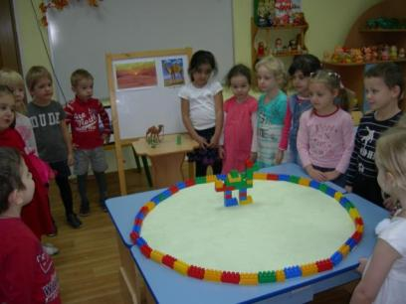
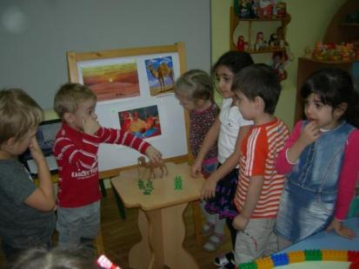
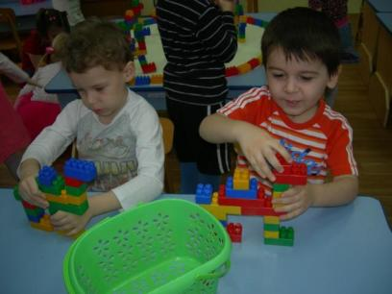
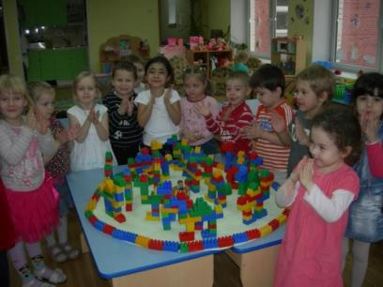
«Цирковые верблюды».

Slide 17
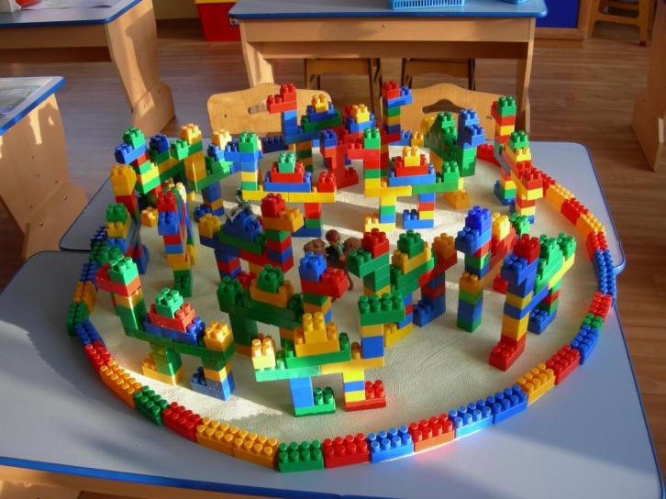

Slide 18
КОНСТРУИРОВАНИЕ ПО ЗАДАННОМУ УСЛОВИЮ.
  * При конструировании по условиям ребенок воспроизводит знакомый объект с учетом определенных требований без опоры на образец.
  * При такой форме у детей начинает постепенно формироваться поисковая и творческая деятельность.

Slide 19
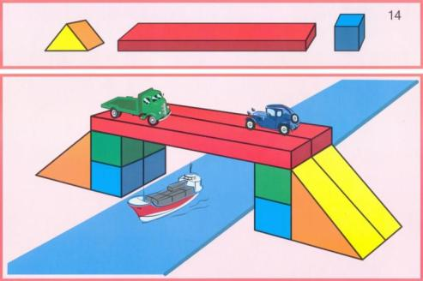
Перед детьми создается проблемная ситуация: построить автомобильный мост через реку, чтобы по нему могла проехать не одна, а несколько машин. Дети, опираясь на предыдущий опыт строительства узких мостов, ищут способы решения новой задачи, но без показа образца.

Slide 20
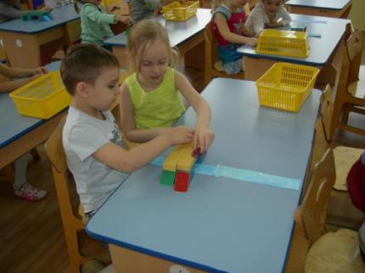
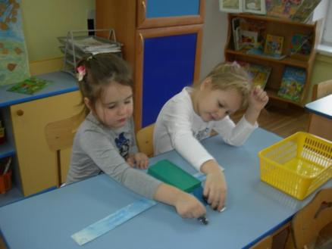
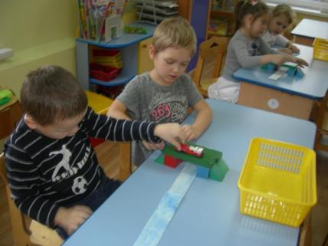
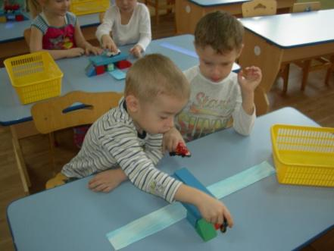

Slide 21
КОНСТРУИРОВАНИЕ ПО ПРОСТЕЙШИМ ЧЕРТЕЖАМ И СХЕМАМ.
Дети начинают применять внешние модели «второго порядка» – простейшие чертежи и схемы.
Для успешного воспроизведения рисунка, схемы детям необходимо уметь правильно их «читать», мысленно переводить плоскостные предметы в объемные и наоборот. Развитие данного вида конструирования поможет в дальнейшем при работе с аппликацией.
Конструирование по чертежам и схемам способствует развитию у детей образного мышления и познавательных способностей, расширяя знания о предметном окружении.

Slide 22
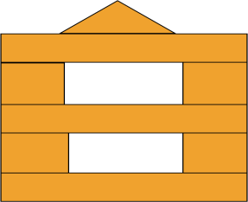
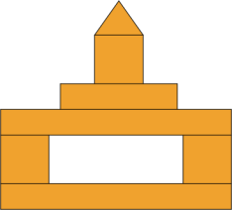


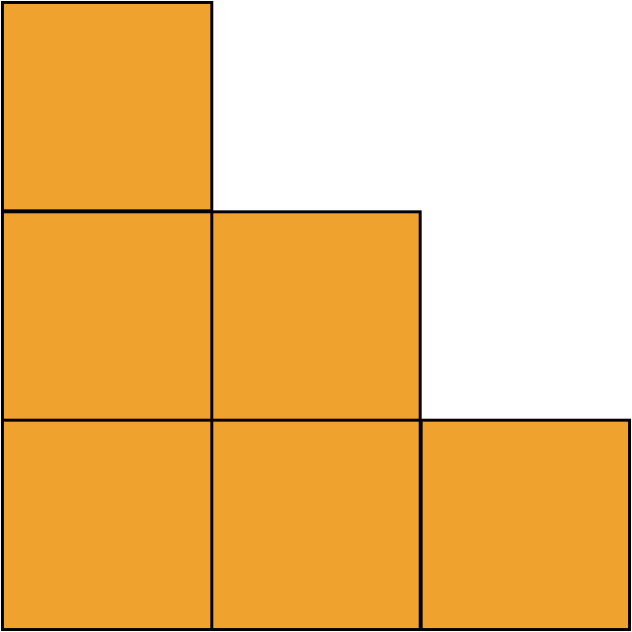
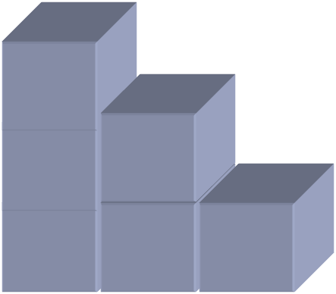
Дети создают по схемам постройки, мысленно переводя их плоскостные изображения в объемные .

Slide 23
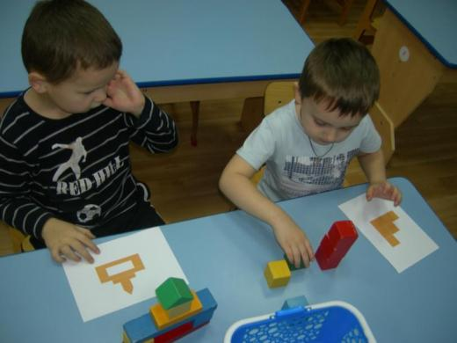
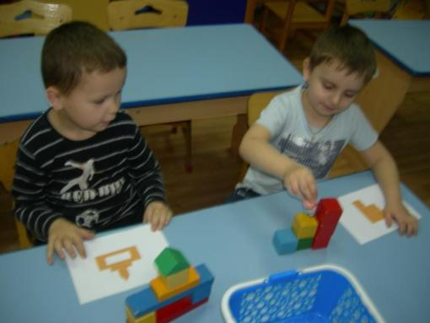

Slide 24




В качестве схем можно использовать карточки из наглядно-дидактических комплектов.

Slide 25
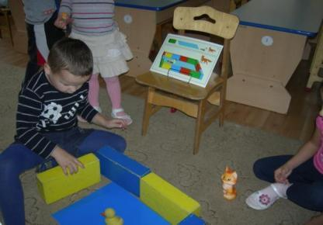
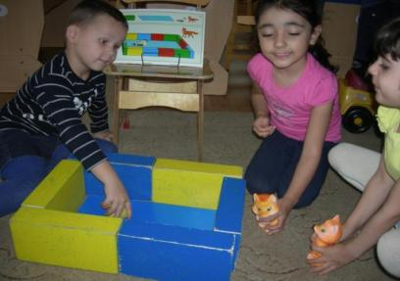
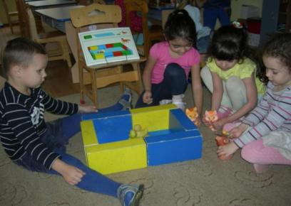
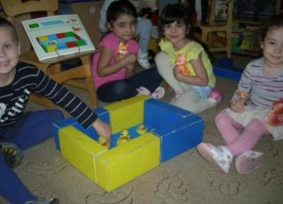
Использование схем из наглядно-дидактического комплекта в свободной деятельности.
«Заборчик вокруг озера для уточки».

Slide 26
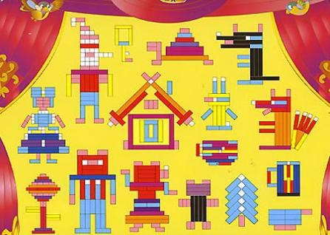
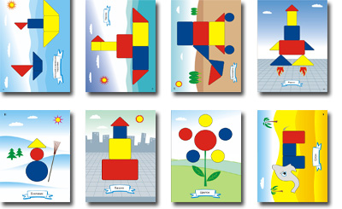


Конструирование по схемам из палочек Кюизенера и блоков Дьенеша.

Slide 27



Slide 28



Slide 29
КОНСТРУИРОВАНИЕ ПО ТЕМЕ.
Детям предлагают общую тему и они сами создают замыслы конкретных построек и поделок, выбирают способы их выполнения, материал, атрибуты.
Это форма конструирования очень близка к конструированию по замыслу, разница лишь в том, что замыслы детей ограничиваются определенной темой.
Основная цель организации конструирования по теме: обобщение и закрепление знаний и умений, а также переключение детей на новую тематику.

Slide 30


Тема: «Заборчики».
«Загончик для лошадки с каретой»

Slide 31


«Загон для лошадей».

Slide 32


«Дельфинарий». «Забор вокруг домика». .

Slide 33



«Пруд»

Slide 34


«Бассейн».

Slide 35


«Садик для матрешек».

Slide 36



Тема: « Дома».

Slide 37





Slide 38



Slide 39
КОНСТРУИРОВАНИЕ ПО ЗАМЫСЛУ.
По сравнению с конструированием по теме обладает большими
возможностями для развития творчества детей, для проявления их
самостоятельности.
В этом случае дети сами решает, что и как они будут строить.
При конструировании по замыслу — и на занятиях, и в свободной деятельности, благодаря знаниям полученным ранее, дети создают оригинальные конструкции самой широкой тематики.
Источником замысла детей является окружающая жизнь: разнообразный предметный и природный мир, социальные явления, художественная литература, разные виды деятельности, и в первую очередь игра, и т.п.
Затрудняющимся в выборе замыслов следует помогать обдумывать и реализовывать их, добиваясь поставленной цели.

Slide 40

«Теремок». «Забор». «Горка».

Slide 41

«Воспоминание о лете».

Slide 42

«Пристань».

Slide 43


Slide 44


«Гараж с парковкой». «Машина с тяжелым грузом».
«Луноход».

Slide 45




Slide 46




«Детская площадка».

Slide 47




Моделирование из палочек расширяет конструктивные замыслы детей.

Slide 48
Вывод: все формы конструктивной деятельности ребенка дошкольного возраста имеют большое значение в подготовке детей к школе, развитию у них мышления, памяти, воображения, способности к самостоятельной поисковой и творческой деятельности.

Slide 49

Спасибо за внимание!

